Slide 1

Open Graphics Libraries (2)
云南大学 信息学院
吴昊
E-mail：99793533@qq.com

Slide 2
OpenGL中的数据类型
前缀 | 数据类型 | 相应C语言类型 | OpenGL类型
b | 8-bit integer | signed char | GLbyte
s | 16-bit integer | short | GLshort
i | 32-bit integer | long | GLint,GLsizei
f | 32-bit floating-point | float | GLfloat,GLclampf
d | 64-bit floating-point | double | GLdouble,GLclampd
ub | 8-bit unsigned integer | unsigned char | GLubyte,GLboolean
us | 16-bit unsigned integer | unsigned short | GLushort
ui | 32-bit unsigned integer | unsigned long | GLuint,GLenum,GLbitfield

Slide 3
OpenGL中的点、直线和多边形
我们知道数学（具体的说，是几何学）中有点、直线和多边形的概念，但这些概念在计算机中会有所不同。
数学上的点，只有位置，没有大小。一般情况下，OpenGL中的点将被画成单个的像素。
数学上的直线没有宽度，但OpenGL的直线则是有宽度的。同时，OpenGL的直线必须是有限长度，而不是像数学概念那样是无限的。可以认为，OpenGL的“直线”概念与数学上的“线段”接近，它可以由两个端点来确定。

Slide 4
OpenGL中的点、直线和多边形
多边形是由多条线段首尾相连而形成的闭合区域。OpenGL规定，一个多边形必须是一个“凸多边形”（其定义为：多边形内任意两点所确定的线段都在多边形内，由此也可以推导出，凸多边形不能是空心的）。多边形可以由其边的端点（这里可称为顶点）来确定。
可以想象，通过点、直线和多边形，就可以组合成各种几何图形。甚至于，你可以把一段弧看成是很多短的直线段相连，这些直线段足够短，以至于其长度小于一个像素的宽度。这样一来弧和圆也可以表示出来了。通过位于不同平面的相连的小多边形，我们还可以组成一个“曲面”。
“点”是一切的基础

Slide 5
OpenGL中指定顶点
OpenGL提供了一系列函数。它们都以glVertex开头，后面跟一个数字和1~2个字母。例如：
glVertex2d glVertex2f glVertex3f glVertex3fv等等。
数字表示参数的个数，
2表示有两个参数，3表示三个，4表示四个。
字母表示参数的类型，
s表示16位整数（OpenGL中将这个类型定义为GLshort），
i表示32位整数（OpenGL中将这个类型定义为GLint），
f表示32位浮点数（OpenGL中将这个类型定义为GLfloat），
d表示64位浮点数（OpenGL中将这个类型定义为GLdouble）。
v表示传递的几个参数将使用指针的方式，见下面的例子。

Slide 6
OpenGL中指定顶点
这些函数除了参数的类型和个数不同以外，功能是相同的。例如，以下五个代码段的功能是等效的：
（一）glVertex2i(1, 3);
（二）glVertex2f(1.0f, 3.0f);
（三）glVertex3f(1.0f, 3.0f, 0.0f);
（四）glVertex4f(1.0f, 3.0f, 0.0f, 1.0f);
（五）GLfloat VertexArr3[] = {1.0f, 3.0f, 0.0f};
glVertex3fv(VertexArr3);

Slide 7
OpenGL绘制策略
假设现在我已经指定了若干顶点，那么OpenGL是如何知道我想拿这些顶点来干什么呢？是一个一个的画出来，还是连成线？或者构成一个多边形？或者做其它什么事情？
为了解决这一问题，OpenGL要求：指定顶点的命令必须包含在glBegin函数之后，glEnd函数之前（否则指定的顶点将被忽略）,并由glBegin来指明如何使用这些点。
例如：
glBegin(GL_POINTS);
glVertex2f(0.0f, 0.0f);
glVertex2f(3.0f, 2.0f);
glEnd();
则这两个点将分别被画出来。如果将GL_POINTS替换成GL_LINES，则两个点将被认为是直线的两个端点，OpenGL将会画出一条直线。

Slide 8
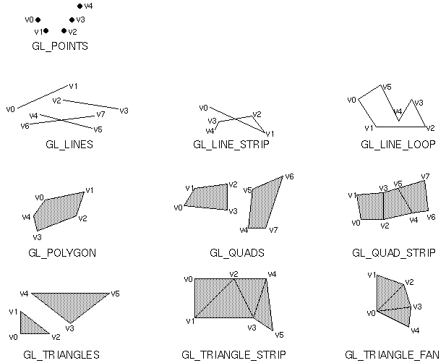
我们还可以指定更多的顶点，然后画出更复杂的图形。glBegin支持的方式有
GL_POINTS 单个顶点集
GL_LINES 多组双顶点线段
GL_LINE_STRIP 不闭合折线
GL_LINE_LOOP 闭合折线
GL_POLYGON 单个简单填充凸多边形
GL_QUADS 多组独立填充四边形
GL_QUAD_STRIP 连续填充四边形串
GL_TRAINGLES 多组独立填充三角形
GL_TRAINGLE_STRIP 线型连续填充三角形串
GL_TRAINGLE_FAN 扇形连续填充三角形串

Slide 9
OpenGL中点的属性设置
点的大小默认为1个像素，但也可以改变之。改变的命令为glPointSize，其函数原型如下：
void glPointSize(GLfloat size);
size必须大于0.0f，默认值为1.0f，单位为“像素”。
注意：对于具体的OpenGL实现，点的大小都有个限度的，如果设置的size超过最大值，则设置可能会有问题。
例子：
void myDraw(void)
{
glClear(GL_COLOR_BUFFER_BIT);
glPointSize(5.0f);
glBegin(GL_POINTS);
glVertex2i(20, 30);
glVertex2i(200, 200
glEnd();
glFlush();
}

Slide 10
OpenGL中直线的属性设置
（1）直线可以指定宽度：
void glLineWidth(GLfloat width);
其用法跟glPointSize类似。
（2）画虚线。
首先，使用glEnable(GL_LINE_STIPPLE);来启动虚线模式（使用glDisable(GL_LINE_STIPPLE)可以关闭之）。
然后，使用glLineStipple来设置虚线的样式。
void glLineStipple(GLint factor, GLushort pattern);
pattern是由1和0组成的长度为16的序列，从最低位开始看，如果为1，则直线上接下来应该画的factor个点将被画为实的；如果为0，则直线上接下来应该画的factor个点将被画为虚的。

Slide 11
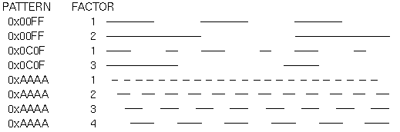
OpenGL中直线的属性设置
例如：
void myDisplay(void)
{
glClear(GL_COLOR_BUFFER_BIT);
glEnable(GL_LINE_STIPPLE);
glLineStipple(2, 0x0F0F);
glLineWidth(5.0f);
glBegin(GL_LINES);
glVertex2i(20, 20);
glVertex2i(400, 300);
glEnd();
glFlush();
}

Slide 12
OpenGL中的颜色设置
OpenGL支持两种颜色模式：一种是RGBA，一种是颜色索引模式。
无论哪种颜色模式，计算机都必须为每一个像素保存一些数据。不同的是，RGBA模式中，数据直接就代表了颜色；而颜色索引模式中，数据代表的是一个索引，要得到真正的颜色，还必须去查索引表。

Slide 13
OpenGL中的颜色设置
1. RGBA颜色
RGBA模式中，每一个像素会保存以下数据：R值（红色分量）、G值（绿色分量）、B值（蓝色分量）和A值（alpha分量）。其中红、绿、蓝三种颜色相组合，就可以得到我们所需要的各种颜色，而alpha不直接影响颜色，它将留待以后介绍。
在RGBA模式下选择颜色是十分简单的事情，只需要一个函数就可以搞定。
glColor*系列函数可以用于设置颜色，其中三个参数的版本可以指定R、G、B的值，而A值采用默认；四个参数的版本可以分别指定R、G、B、A的值。例如：
void glColor3f(GLfloat red, GLfloat green, GLfloat blue);
void glColor4f(GLfloat red, GLfloat green, GLfloat blue, GLfloat alpha);
将浮点数作为参数，其中0.0表示不使用该种颜色，而1.0表示将该种颜色用到最多。例如：
glColor3f(1.0f, 0.0f, 0.0f); 表示不使用绿、蓝色，而将红色使用最多，于是得到最纯净的红色。
glColor3f(0.0f, 1.0f, 1.0f); 表示使用绿、蓝色到最多，而不使用红色。混合的效果就是浅蓝色。
glColor3f(0.5f, 0.5f, 0.5f); 表示各种颜色使用一半，效果为灰色。
注意：浮点数可以精确到小数点后若干位，这并不表示计算机就可以显示如此多种颜色。实际上，计算机可以显示的颜色种数将由硬件决定。如果OpenGL找不到精确的颜色，会进行类似“四舍五入”的处理。

Slide 14
OpenGL中的颜色设置
注意：glColor系列函数，在参数类型不同时，表示“最大”颜色的值也不同。
采用f和d做后缀的函数，以1.0表示最大的使用。
采用b做后缀的函数，以127表示最大的使用。
采用ub做后缀的函数，以255表示最大的使用。
采用s做后缀的函数，以32767表示最大的使用。
采用us做后缀的函数，以65535表示最大的使用。
以下两种颜色相同：
glColor3f(0.0f,0.0f,1.0f);
glColor3i(0,0,255) ;

Slide 15
OpenGL中的颜色设置
2、索引颜色
在索引颜色模式中，OpenGL需要一个颜色表。这个表就相当于画家的调色板：虽然可以调出很多种颜色，但同时存在于调色板上的颜色种数将不会超过调色板的格数。试将颜色表的每一项想象成调色板上的一个格子：它保存了一种颜色。
在使用索引颜色模式画图时，我说“我把第i种颜色设置为某某”，其实就相当于将调色板的第i格调为某某颜色。“我需要第k种颜色来画图”，那么就用画笔去蘸一下第k格调色板。
颜色表的大小是很有限的，一般在256~4096之间，且总是2的整数次幂。在使用索引颜色方式进行绘图时，总是先设置颜色表，然后选择颜色。

Slide 16
OpenGL中的颜色设置
2.1、选择颜色
使用glIndex*系列函数可以在颜色表中选择颜色。其中最常用的可能是glIndexi，它的参数是一个整形。
void glIndexi(GLint c);
2.2、设置颜色表
GLUT工具包提供了设置颜色表的函数
glutSetColor(GLint index,GLfloat red,GLfloat green,GLfloat blue);

Slide 17
OpenGL中的颜色设置
3、指定清除屏幕用的颜色
我们写：glClear(GL_COLOR_BUFFER_BIT);意思是把屏幕上的颜色清空。
OpenGL用下面的函数来定义清楚屏幕后屏幕所拥有的颜色。
在RGB模式下，使用glClearColor来指定“空”的颜色，它需要四个参数，其参数的意义跟glColor4f相似。
在索引颜色模式下，使用glClearIndex来指定“空”的颜色所在的索引，它需要一个参数，其意义跟glIndexi相似。

